Slide 1

স্বাগতম

Slide 2
ইসমাইল হোসেন
সিনিয়র শিক্ষক
কবিরহাট মডেল উচ্চ বিদ্যালয়
কবিরহাট, নোয়াখালী।

Slide 3
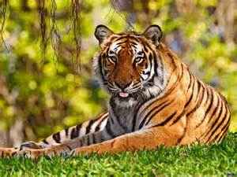

Slide 4
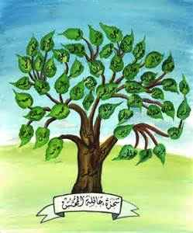

Slide 5
শ্রেণি-৬ষ্ঠ
বিষয়-বিজ্ঞান
অধ্যায় -৩
বিশেষ পাঠঃ-কোষ

Slide 6
১। কোষ কী বলতে পারবে।
২। কোষ এর কাজ বলতে পারবে।
৩। উদ্ভিদ ও প্রানী কোষ এর প্রাথক্য বলতে পারবে ।

Slide 7
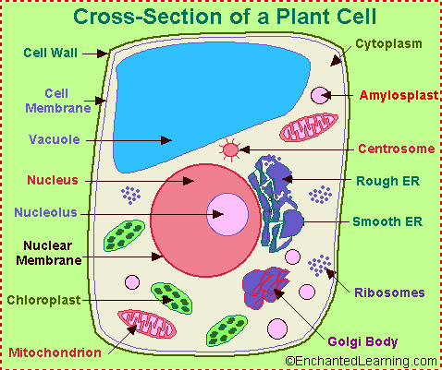
উপস্থাপনঃ

Slide 9
দলীয় কাজঃ
উদ্ভিদ ও প্রাণী কোষের পাথক্য লিখ ।

Slide 10
মূল্যায়নঃ
১।কোষ কী?
২।কোষ কত প্রকার ও কি কি?
৩।কোষের দুইটি কাজ লিখ।

Slide 11
বাড়ির কাজঃ
১।কোষের প্রাণ কী?
২।একটি উদ্ভিদ কোষের চিহ্ণিত চিত্র আক।
৩।প্রাণী কোষে প্লাস্টিড থাকে না কেন?

Slide 12
ধন্যবাদ

Slide 14
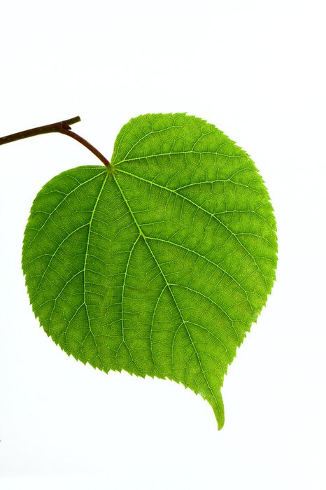
পত্রাগ
কিনারা
শিরা
উপশিরা
ফলক
মধ্যশিরা
বৃন্ত
উপপত্র
পত্রমূল
আদর্শ পাতা

Slide 15
একক কাজ
৫টি আদর্শ পাতার নাম লিখ।

Slide 16
দলীয় কাজ
একটি আদর্শ পাতার বিভিন্ন অংশ বাখ্যা কর।

Slide 17
মূল্যায়ন
১।কি কি অংশ থাকলে একটি পাতা আদর্শ হয় ।
।
২।মধ্য শিরা ও উপশিরা কি?
৩।পত্রমূল ও বৃন্ত কি।

Slide 18
বাড়ির কাজ
১। ২টি আদর্শ পাতা সংগ্রহ করে খাতায় চিহ্নিত চিত্র অংকন করবে ।

Slide 19
ধন্যবাদ

